Slide 1
Testzahlen und Positivquote

Slide 2
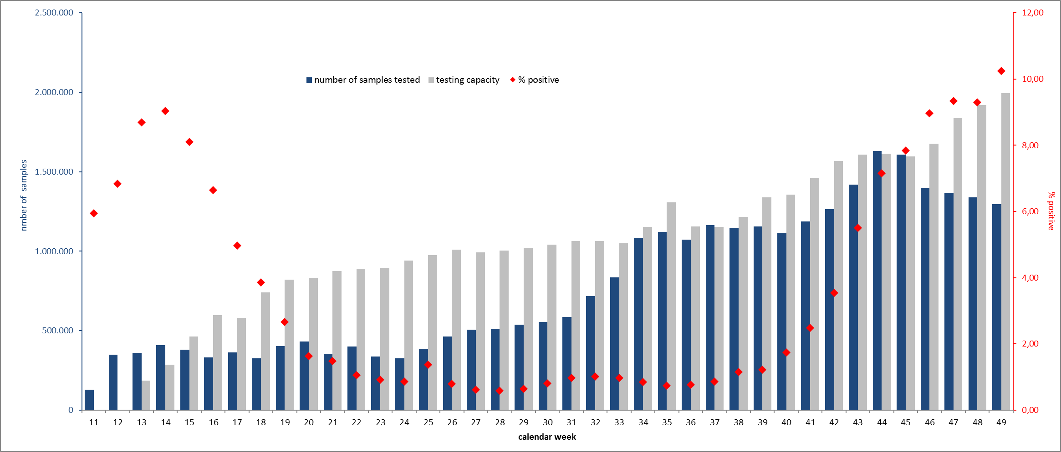
Auslastung der Kapazitäten

Slide 3
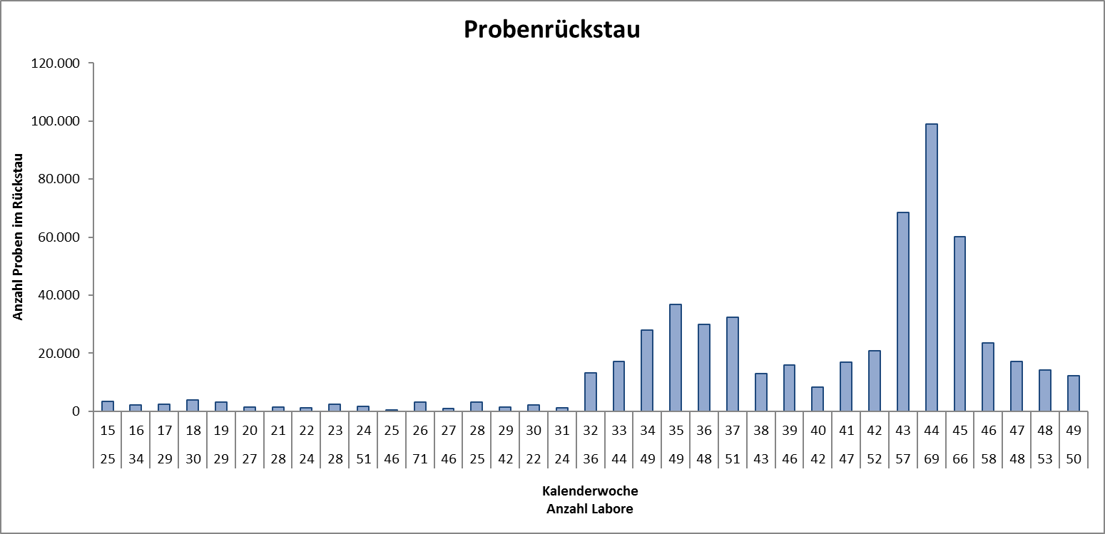
Probenrückstau

Slide 4
Frage: Kann hier bei den „gelben“ Fällen zwischen denen mit und ohne Symptomen unterschieden werden? Bei spezifischerer Testung wären doch mehr „blaue“ Fälle zu erwarten (wie im Frühjahr)?
Änderung Testkriterien

Slide 5
Änderung Testkriterien
Hier auch keine Zunahme der „symptomatischen“ Fälle?

Slide 6
Testzahlen und Positivquote
-18%

